Slide 1
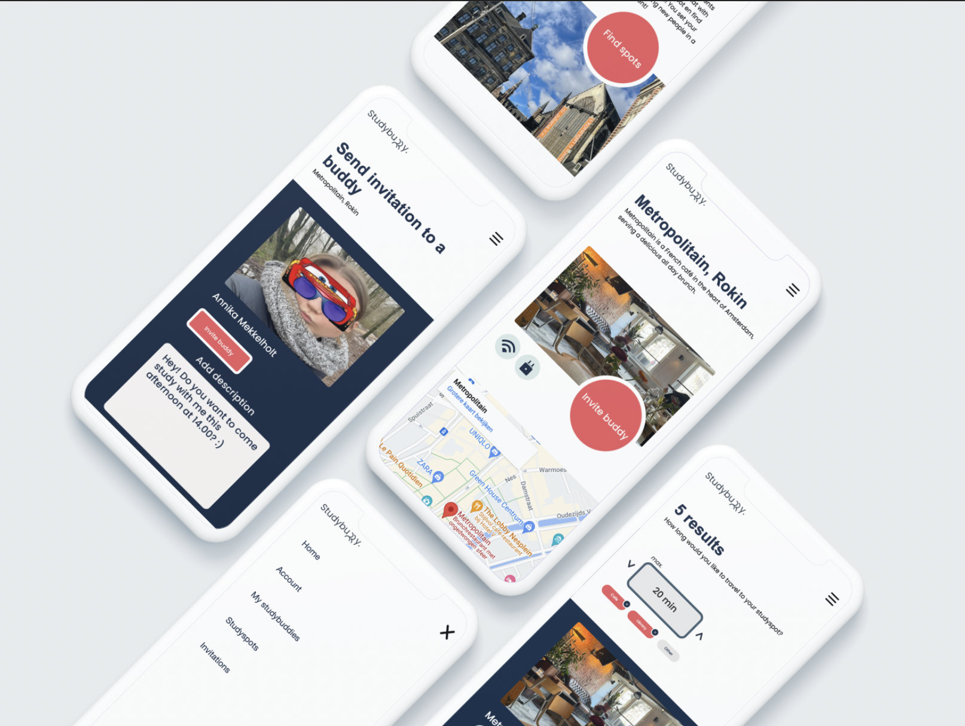






Vivanne Hoogendam

Slide 2
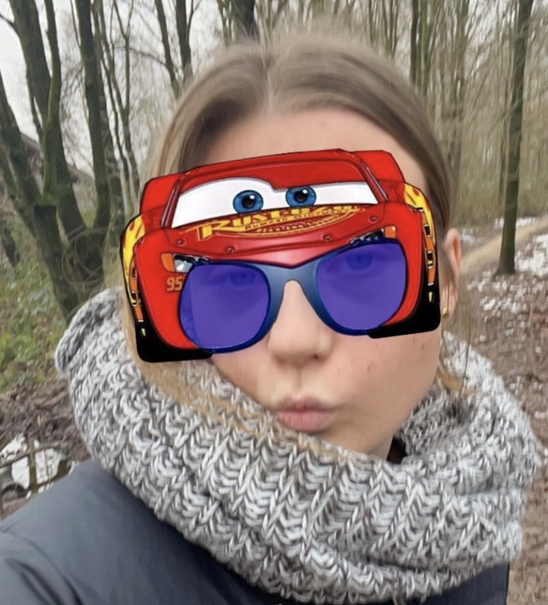
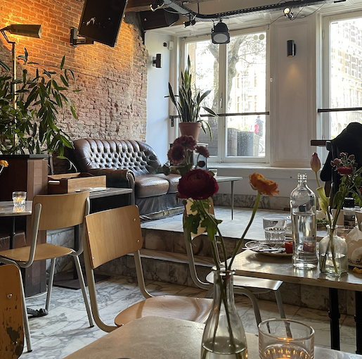
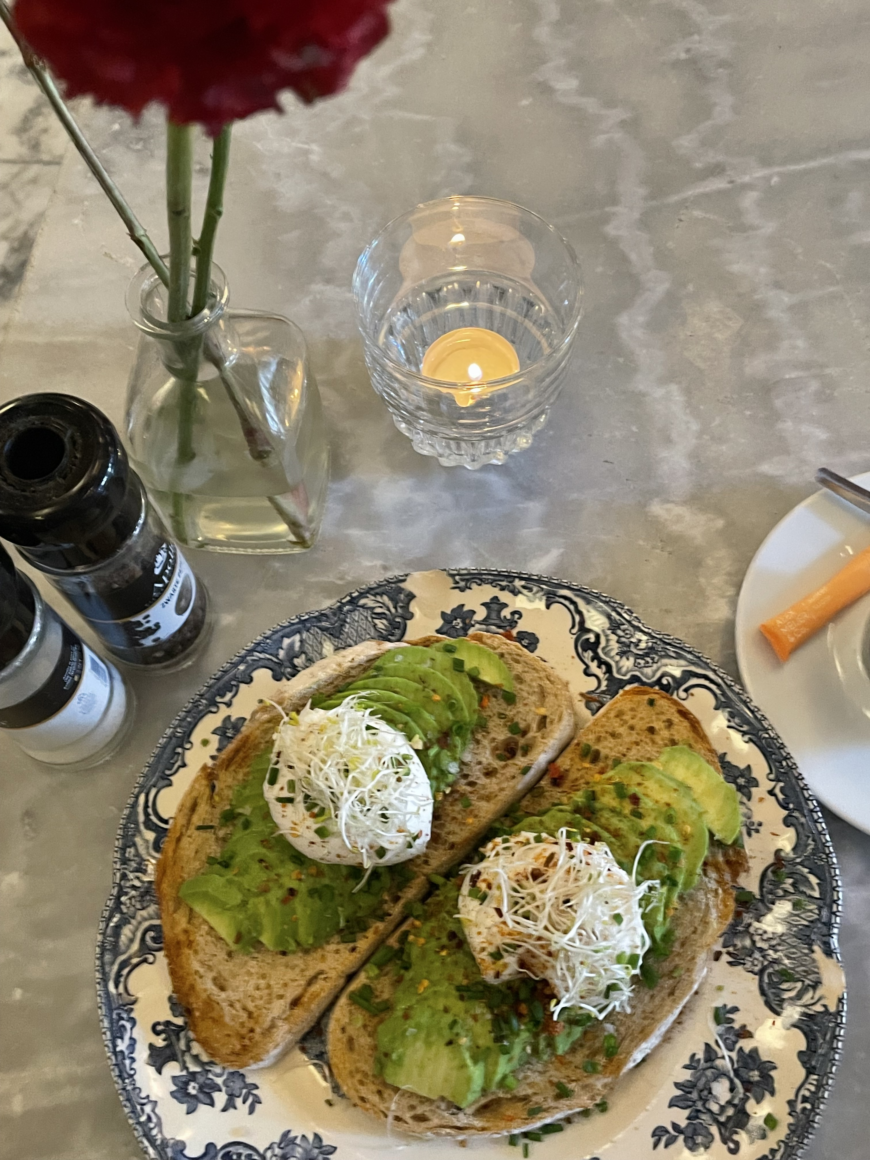
Studybuddy is een platform waar je internationale studenten kan ontmoeten, door de de studyspots van de app door te sturen naar ze als een verzoek. Je kan vrienden toevoegen, opzoeken en er mee chatten. Daarnaast is er ruime keuze aan studyspots om uit te kiezen.

Slide 3
Studybuddy is een platform waar je internationale studenten kan ontmoeten, door de de studyspots van de app door te sturen naar ze als een verzoek. Je kan vrienden toevoegen, opzoeken en er mee chatten. Daarnaast is er ruime keuze aan studyspots om uit te kiezen.

Slide 4
Studybuddy is een platform waar je internationale studenten kan ontmoeten, door de de studyspots van de app door te sturen naar ze als een verzoek. Je kan vrienden toevoegen, opzoeken en er mee chatten. Daarnaast is er ruime keuze aan studyspots om uit te kiezen.
Het designprocess
1. Oriënteren
2. Schetsen
3. Coderen

Slide 5
Het designprocess
1. Oriënteren
2. Schetsen
3. Coderen

Slide 6
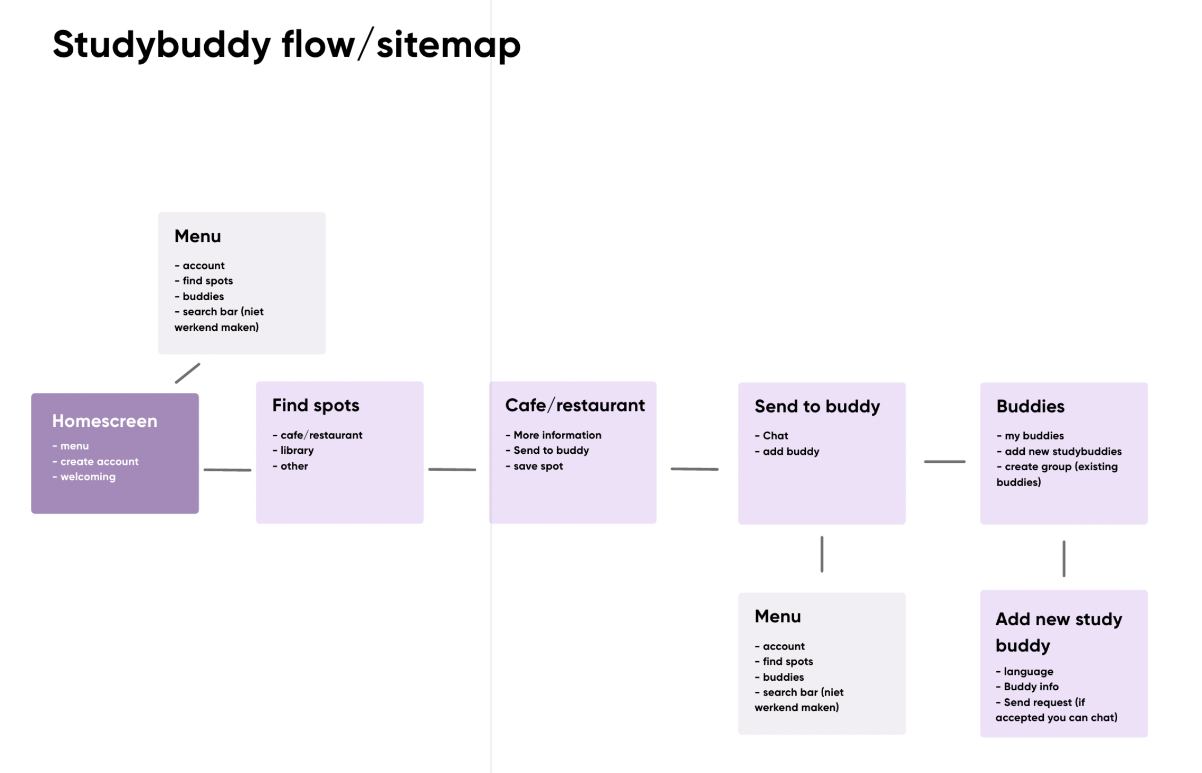
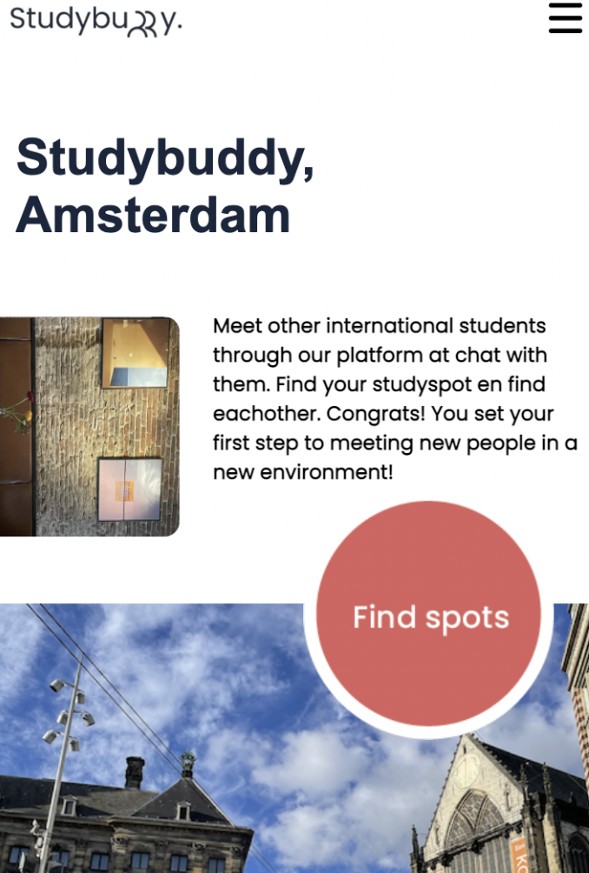
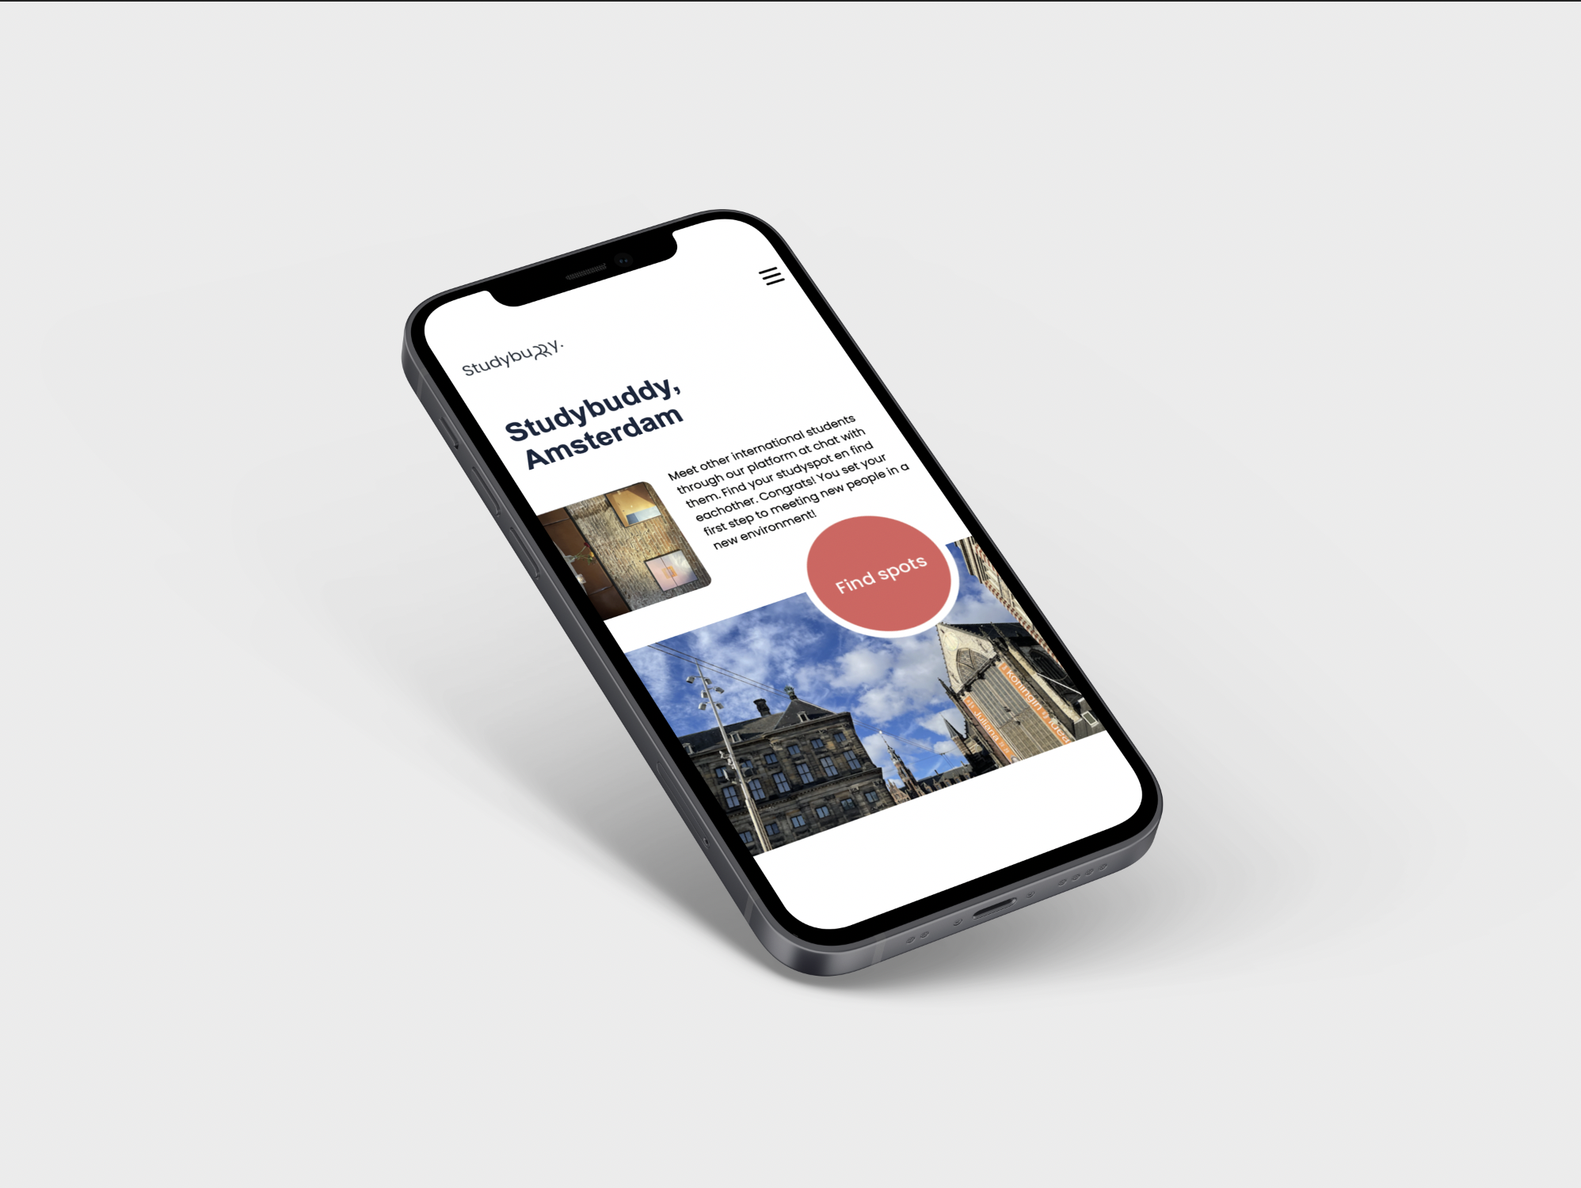
Het designprocess
1. Oriënteren
2. Schetsen
3. Coderen

Slide 7
1. Oriënteren
2. Schetsen
3. Coderen

Slide 8
1. Oriënteren
2. Schetsen
3. Coderen

Slide 9
1. Oriënteren
2. Schetsen
3. Coderen

Slide 10
1. Oriënteren
2. Schetsen
3. Coderen

